Slide 1
Circuit Braker Pattern
Kenan Kalfa

Slide 2
Gündem
Önceki Bölümlerde …
Circuit Braker Nedir ?
Polly Nedir ?
Ok, Show me the Code!
Debugging

Slide 3
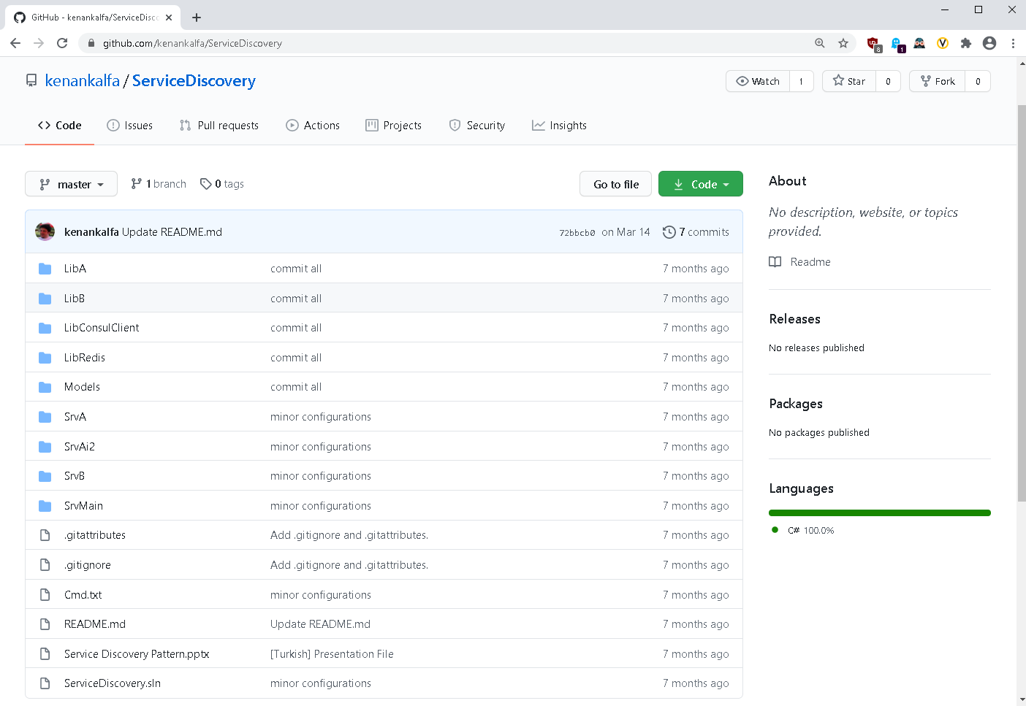
Önceki Bölümlerde … Bir yerlerde …

Slide 4
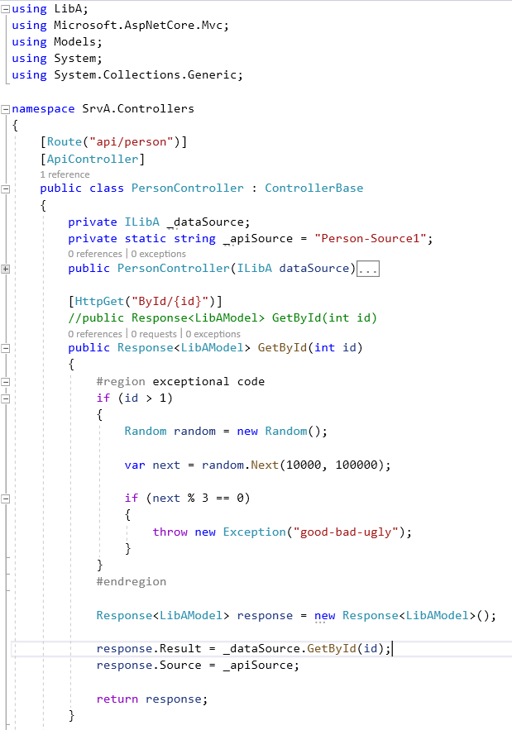
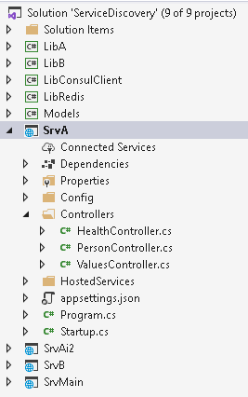
Önceki Bölümlerde … Bir yerde …

Slide 5
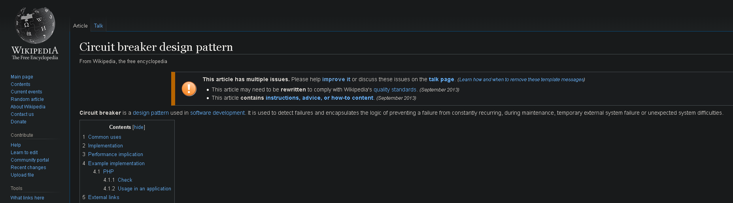
Circuit Braker Nedir ? - Wikipedia

Slide 6
Circuit Braker Nedir ? – MicroServicePatternNotes
Servisler genellikler diğer servislerden bilgi alırlar.
Bu aşamada akışta bazı problemler olabilir.
Bu problemler serviste hatalı bir request gönderilmiş, network problemi oluşmuş ya da performans sıkıntı yaşanmış olabilir.
Circuit Breaker Pattern, bu requestleri üzerinden geçirerek ne zaman isteği kesileceğini belirleme görevi görür.
Bu parametre, hata sayısı, timeout süresi olabilir.
Bu sayılara geldiğinde circuit breaker test requesti göndermeye başlar ve durumu half-open a alır.
Requestler başarılı olursa circuit breaker normal statüsüne döner ve closed statüsündedir.
Hata varsa ve limiti aştıysa open statüsüne döner.

Slide 7

Circuit Braker Nedir ? – Yorum
Retry Pattern
Fallback Pattern
Circuit Braker Pattern
Uygulamanız çökebilir,
Donanımınız Covid-19 olabilir,
Network engellenir/switch-router değişir/stajyer çocuk bozabilir,
Ve bunların hiç biri sizin için SÜPRİZ olmayacaktır.
Uygulamalarda yaptığınız çağrılar için “latency,fault, unresponsiveness”
Senaryoları ile başbaşa kalabiliriz.

Slide 8
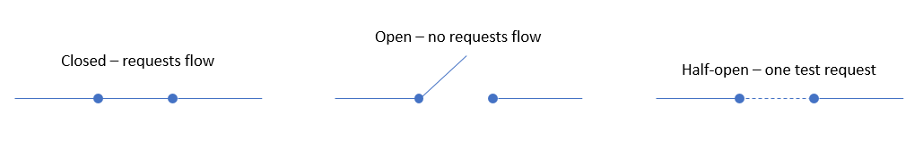
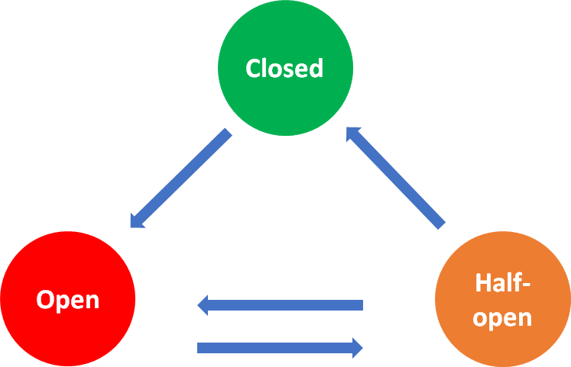
Circuit Braker Nedir ? – Devre Kesim Durumları

Slide 9
Circuit Braker Nedir ? – Devre Kesim Durum Örneği

Slide 10
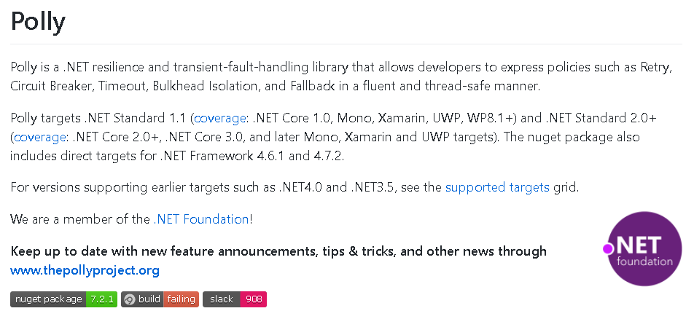
Polly Nedir ?
En başından bir kütüphaneye ihtiyacınız bulunmuyor,
Newtonsoft.Json gibi defacto bir standart haline gelmiş bir kütüphanedir.
nuget : Install-Package Polly

Slide 11

Ok, Show me the Code!
API.BasicPolly temel fonksiyonları için.
API.IntegratedPolly
API.IntegratedPollyClient
Client web api bir üst api den
HttpRestClient ile çağrı yapmaktadır.

Slide 12
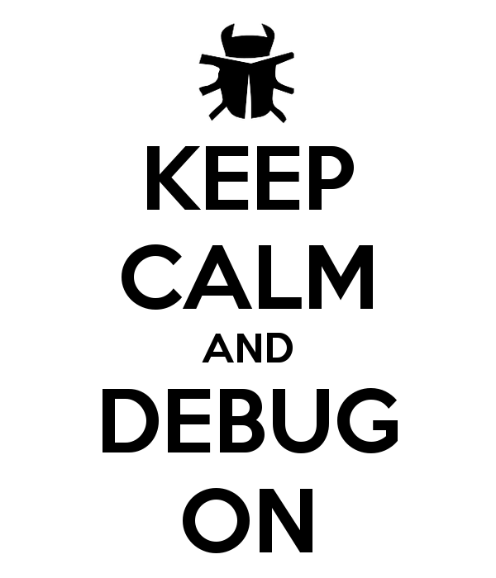
Debugging

Slide 13
Circuit Breaker Pattern
Kenan Kalfa
https://github.com/kenankalfa

